Slide 1




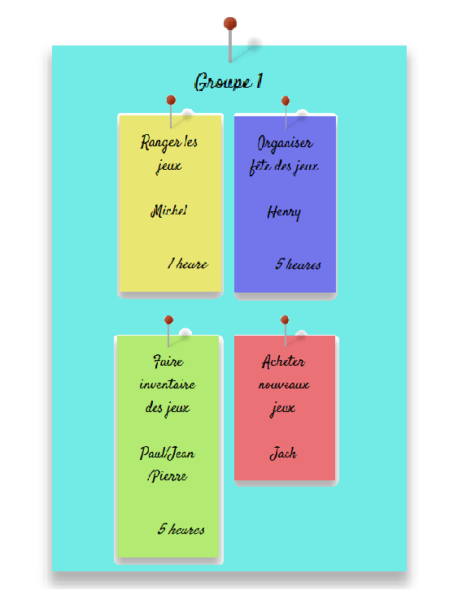






TeamShare
Application web de gestion de tâches
Système de Drag&Drop pour organiser les tâches
Organiser Fête des jeux
Ranger les jeux
Acheter nouveaux jeux
Jack
Henry
Pierre, Thomas
Michel, Martine
3 heures
2 heures
Préparer animation
Faire inventaire
Possibilité de créer un groupe et de fusionner plusieurs tâches
André
Paul
Martine, Thomas
2 heures
4 heures
Projet réalisé par
Alexis Barny
Pierre Eveno
Hadrien Tran

